Slide 1
A sejtciklus szabályozása
?
Dr. Kőhidai László
egyetemi docens
2020 -02-11
Notes:
1

Slide 2
Sejtciklus fázisai
G₂
S
M
G = „gap”
S = synthesis
M = mitosis
G₁
G₀

Slide 3
Sejtciklus - Kutatás

Slide 4
!
Egysejtűek
Szövetesek
egyedi jelleg
rövid ciklusok
főleg gátló szabályozó tényezők
pl. táplálék, paracrin anyagok
sejtek közötti kommunikáció
serkentő szabályozás
tápanyag
növekedési faktorok

Slide 5
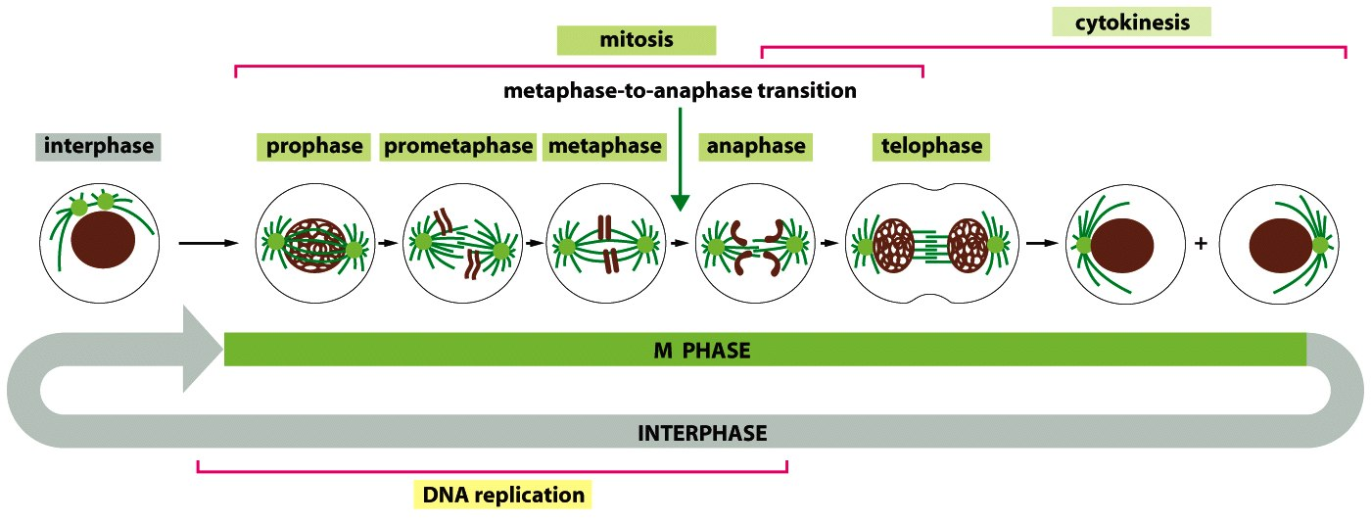
Sejtciklus - Sejtosztódás
Molecular Biology of the Cell (© Garland Science 2008)

Slide 6
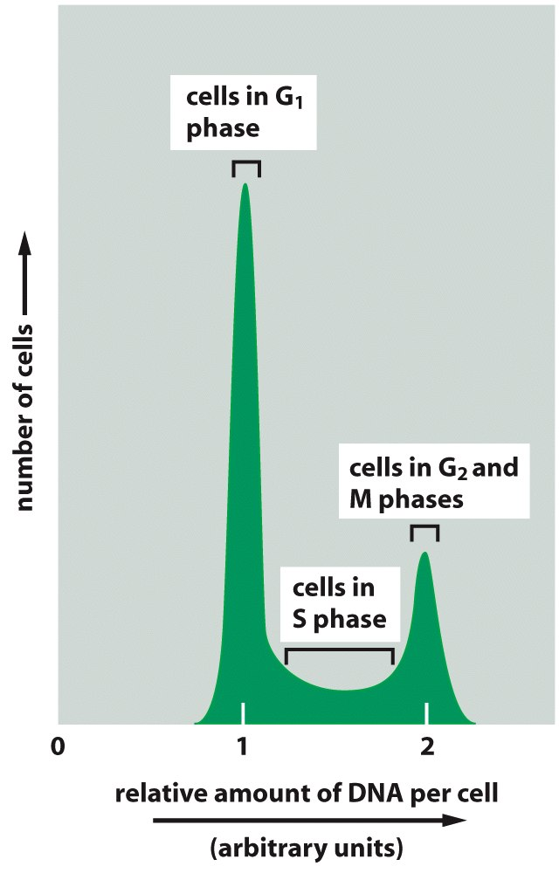
Molecular Biology of the Cell (© Garland Science 2008)

Slide 7
!
Sejtciklusok fő típusai
Embrionális: - sejtek mérete csökken
- egyetlen irányító – MPF
- nincs ellenőrzési pont
Standard: - gyakran osztódó sejtek
- irányítók – SPF (G1-S)
- MPF (S-M)
Soksejtűekre jell.: - sejtek G₀-ban (nincs ciklin)
- ciklinek, CDK-k
- növekedési faktorok

Slide 8
Sejktciklus fázisainak fő jellemzői
!
G₁ = növekedés és kromoszómák előkészítése a replikációra
S = DNS és centriolumok megkettőződése
G₂ = előkészítés a mitosisra
M = mitosis
4n
2n
2n

Slide 9
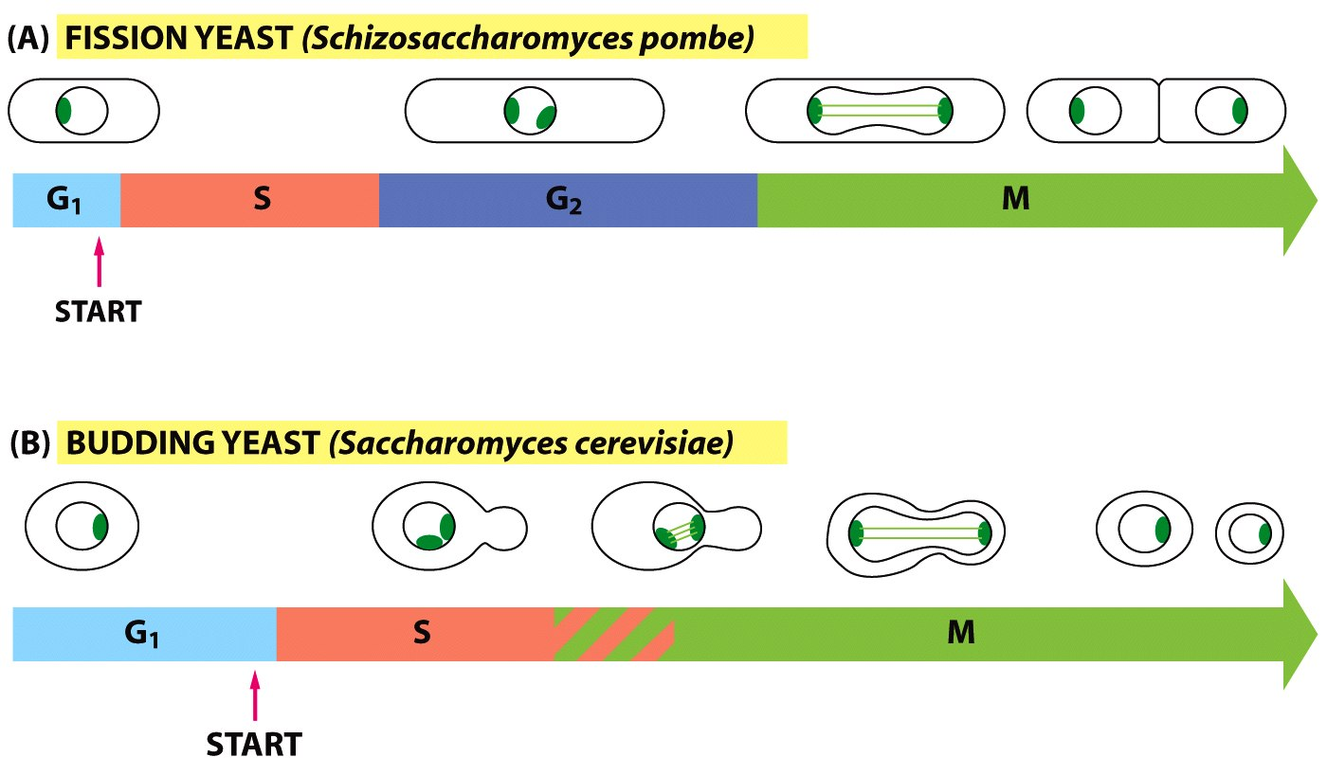
G₂ fázis
Molecular Biology of the Cell (© Garland Science 2008)

Slide 10
!
G₂
DNS repair
Chromosomák
S
Mitosis
DNS replikáció
Magorsó
Cytokinesis
M
Checkpoint-ok
G₁
Ciklinek/CDK-k
G₀
Öregedés
Tumorok
Apoptosis
Differenciálódás
Aszimmetrikus osztódás

Slide 11
Növekedési faktorok (1)
!
fehérjék
specifikusság
paracrin termelődés
alacsony koncentrációban hatnak
G₀ - G₁ átmenet
differenciálódás
sejtek letapadása
kontakt gátlás

Slide 12
Növekedési faktorok (2)
EGF – hám, mesenchima, glia
IGF – chondroblast, fibroblast
FGF – fibroblast, endothel
TGF – számos célsejt
NGF – axonok
PDGF – érfal sejtjei
Egyes citokinek pl. interferon, TNF

Slide 13
!
Növekedési faktor
felszíni
membrán
Tirozin kináz cascade
Aktivált Ras
Aktivált Ser/Thr kináz cascade
Transzkripciós faktorok
„Early-response” gének transzkripciója
(c-jun, c-myc, c-fos)
mRNS-ek
Myc, Jun, Fos
transzkripciós faktorok
szintézise
„Delayed-response” gének
transzkripciója
mRNS-ek
sejtmag
CIKLIN szintézis

Slide 14
!
Tumor suppressor (e.g. p53)
Normális proliferáció
Protooncogének
Tumor suppressor
Fokozott osztódási aktivitás (tumor)
Oncogének (mutációk)
Tumor suppressor gének hiánya
Fokozott osztódási aktivitás (tumor)
Protooncogének
Tumor suppressor gének expressziója
Degradáció, apoptosis, öregedés
Protooncogének

Slide 15
Sejtciklus szabályozásának elemei
!
Ciklinek
Ciklin-dependens kinázok (CDK)
Ciklin-dependens kináz inhibitorok (CDKI)
Anaphase-promoting complex (APC)

Slide 16
Ciklinek jellemzése
!
A sejtciklus különböző fázisaiban termelődő szabályozó fehérjék
15 (vagy több) ismert emlős ciklin
„ciklin-box” – 100 aminosav hosszúságú homológ CDK-t kötő szakasz
G1-ciklinek – gyors degradáció – C-terminális „PEST” szekvencia
S-ciklinek
M-ciklinek – hosszabb életidő - lebomlásuk ubiquitin-függő
N-terminális „destrukciós-box”-nál;
mitosis megkezdése előtt
Ciklinek lebomlása CDK inaktivációját eredményezi

Slide 17
Ciklin-dependens kinázok (CDK)
!
Ciklinekkel alkotnak komplexet – ezáltal aktiválódnak
Legalább 6 emlős CDK-t ismerünk
Foszforiláció:
Aktiváló hatású:
CDK2 vagy CDK4 - Thr₁₆₀ ⬅ p40^{mol5} ⬅ Ciklin H
Gátló hatású is lehet:
CDK2 – Thr₁₄, Tyr₁₅ ⬅ wee1/mik1 protein kináz
Szintjük a sejtben közel állandó – a ciklinekhez való
kapcsolódásukkal szabályoznak
Típusaik: G1-, S- és M-fázis CDK-k

Slide 18
Ciklin-dependens kináz inhibitorok (CDKI)
!
Legalább 7 eltérő emlős CDKI-t ismerünk
G1/S CDK-t kötők – p21, p27, p57
INK4 (inhibitor of CDK4) – p15, p16, p18, p19
ezek a ciklin D – CDK4 vagy - CDK6 komplexekre hatnak

Slide 19
!
Anaphase-promoting complex (APC)
proteolítikus enzimek
a sister chromatidokat összetartó cochesin-ek
lebomlását indítja be
az M-fázis ciklinek lebomlásáért felelősek

Slide 20
G₀ fázis
!
G₀ esetében a mitózisért felelős
gének gátolt állapotban vannak
Átmeneti vagy végleges fázis
DE a soksejtű szervezet legtöbb sejtje G₀-ban van !
Limfociták – antigén stimulusra
G₁ fázisba térnek vissza
Tumoros sejtek NEM képesek G₀-ba lépni – ez folyamatos
osztódásuk egyik oka
G₀ !!!

Slide 21
Sejtciklus kontrollja
!
kináz
foszfatáz
szubsztrát-P
CKI
CDK
+
cyclin
CDK
cyclin
CKI
szubsztrát
kináz
transzkripció
proteolíis
transzláció

Slide 22
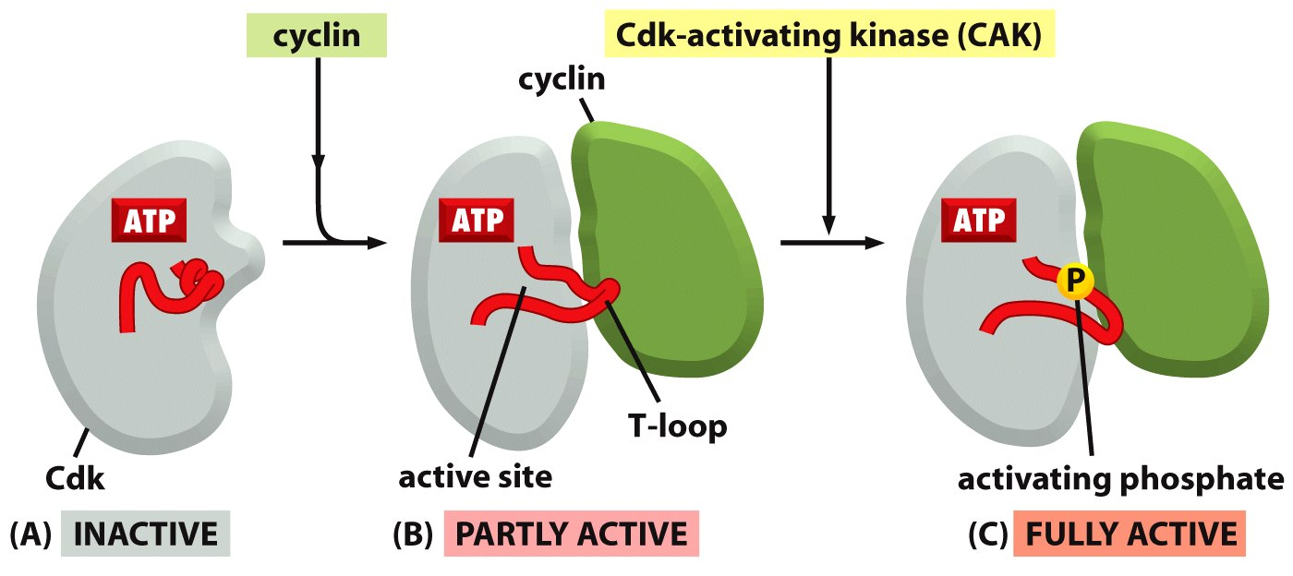
CDK – Ciklin:
az aktiválódás molekuláris szintű magyarázata
Molecular Biology of the Cell (© Garland Science 2008)

Slide 23
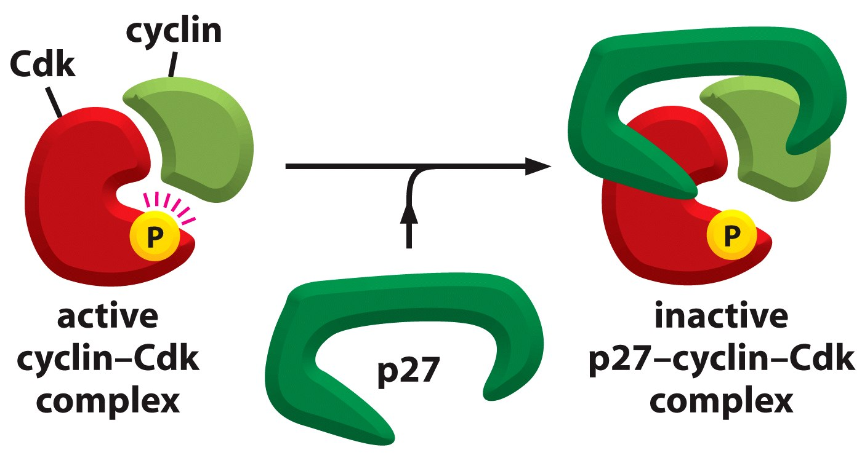
CDK – Ciklin:
p27 hatása
Molecular Biology of the Cell (© Garland Science 2008)

Slide 24
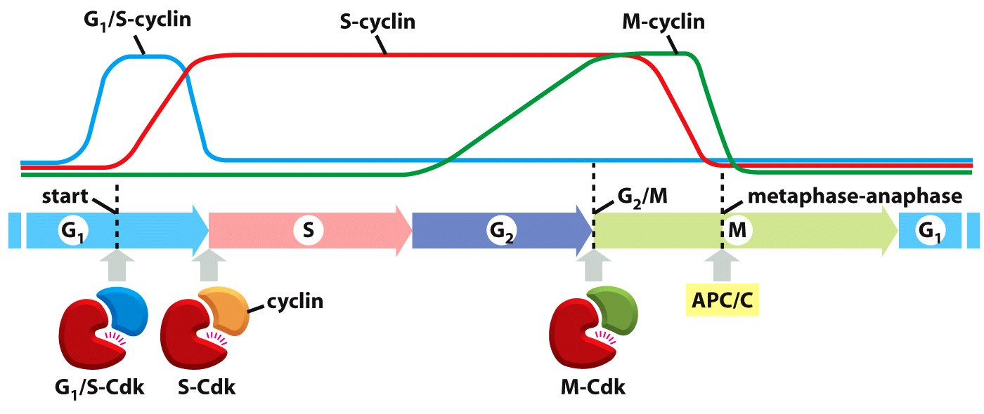
Ciklinek sejtciklus-specifikus
szabályozó hatásai (1)
!
Molecular Biology of the Cell (© Garland Science 2008)

Slide 25
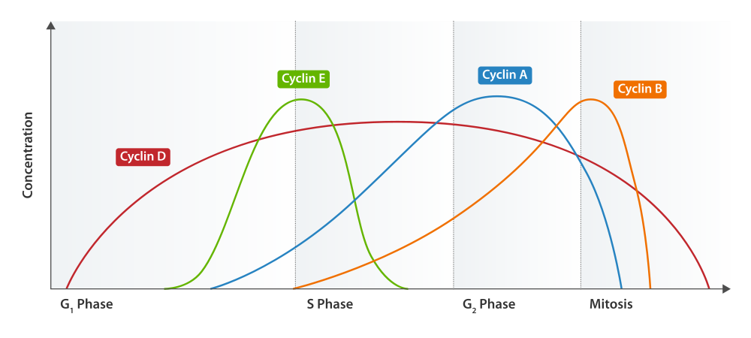
Ciklinek sejtciklus-specifikus
szabályozó hatásai (2)
!

Slide 26
Tumor-szupresszor funkció
!
E7 = human papilloma vírus termék
Rb = retinoblastoma protein
E2F = transzkripciós faktor
E7
Rb
Rb
E2F
E2F
Promoter (c-myc)
Bekapcsolva – Mitózis
Kikapcsolva – G₀ fázis

Slide 27
Restrikciós pont
M-fázis
G₁-fázis
S-fázis
pRb-PO₄
(p107 -PO_{4,}p130 -PO₄)
!
Cdk2-Ec
pRb-E2F
(p107, p130)
áDc
Cdk4/6-Dc
CKI á
(p21, p27, p57)
CKI ↓
(p15, 16 ,18, 19)
E2F
p53 á
Ac á
Ec á
Növekedési faktorok
DNS
károsodás
Cdk2-Ac

Slide 28
p53
!
– a DNS sérüléseit jelzi (G₁ és G₂ fázisokban)
- E2F transzkripciós faktorhoz kötődés
- E2F promoterhez (c-myc vagy c-fos) való kötődésének gátlása
- kijavítható – „kis hibák” – esetén a sejtciklus
felfüggesztését okozza
- nagyon sérült DNS esetén apoptózist indukál

Slide 29
p53
- a p53 génje recesszív
- csak mindkét kópia mutációjakor esik ki ez
az ellenőrző funkció ➔ tumor-szupresszor gén
ha csak a mutáns változat van a sejtben az tumorrá alakulhat át (emberi tumorok 50%-ában nincs működő p53 protein !)
nagyon magas p53 szintek – korai öregedés, halál

Slide 30
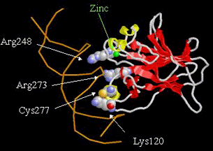
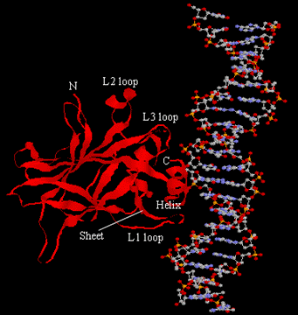
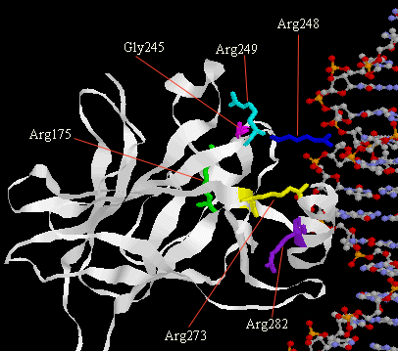
p53 - DNS

Slide 31
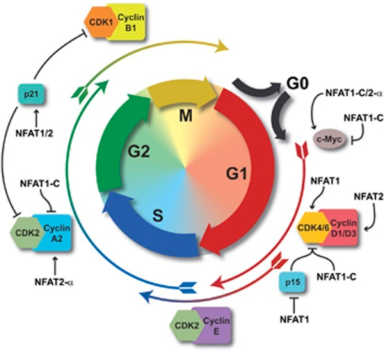
NFAT proteinek szerepe
– transzkripciós
faktorok
DNS-kötő domain
- kötődés enhancer és promoter régiókhoz
NFAT 1-4 = nuclear factor of activated T cells

Slide 32
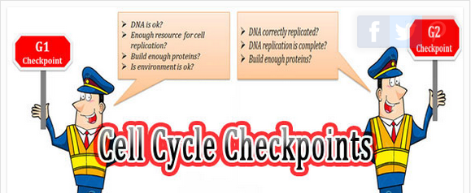

Slide 33
„Checkpoint”-ok
!
S-fázis befejezett volta ?
Okazaki fragmentumok jelenlétéig a sejt
NEM léphet ki az S-fázisból
DNS minősége ?
G₁ –checkpoint
S-fázis alatt
G₂ –checkpoint
Mitotikus orsó minősége ?
M-checkpoint – orsó-kinetochore kapcsolat
orsótubulusok rendezettsége
kijavíthatatlan hiba esetén ➔ APOPTOSIS beindítása
G₂
S
M
G₁

Slide 34
A sejtciklus szabályozása
Ciklin B – CDK1
Ciklin A – CDK1
G₂
Ciklin A – CDK2
S
M
Ciklin E – CDK2
G₁
Ciklin E – CDK2
Ciklin D – CDK4 & CDK6

Slide 35
!
MPF
-mitotikus orsó összeépülése
-maghártya lebomlása
-kromoszóma kondenzáció
G1 és S ciklin-CDK-k (ciklin E)
M ciklinek
G₂
S
Metafázis
M
SPF
-sejt előkészítése
az S-fázisba lépésre;
-DNS duplikációra
MPF APC
G₁
-kromatídák elválása
-M ciklinek lebomlása
-G1 ciklinek szintézise
-geminin degradációja
G1 ciklinek- CDK
-DNS előkészítése replikációra

Slide 36
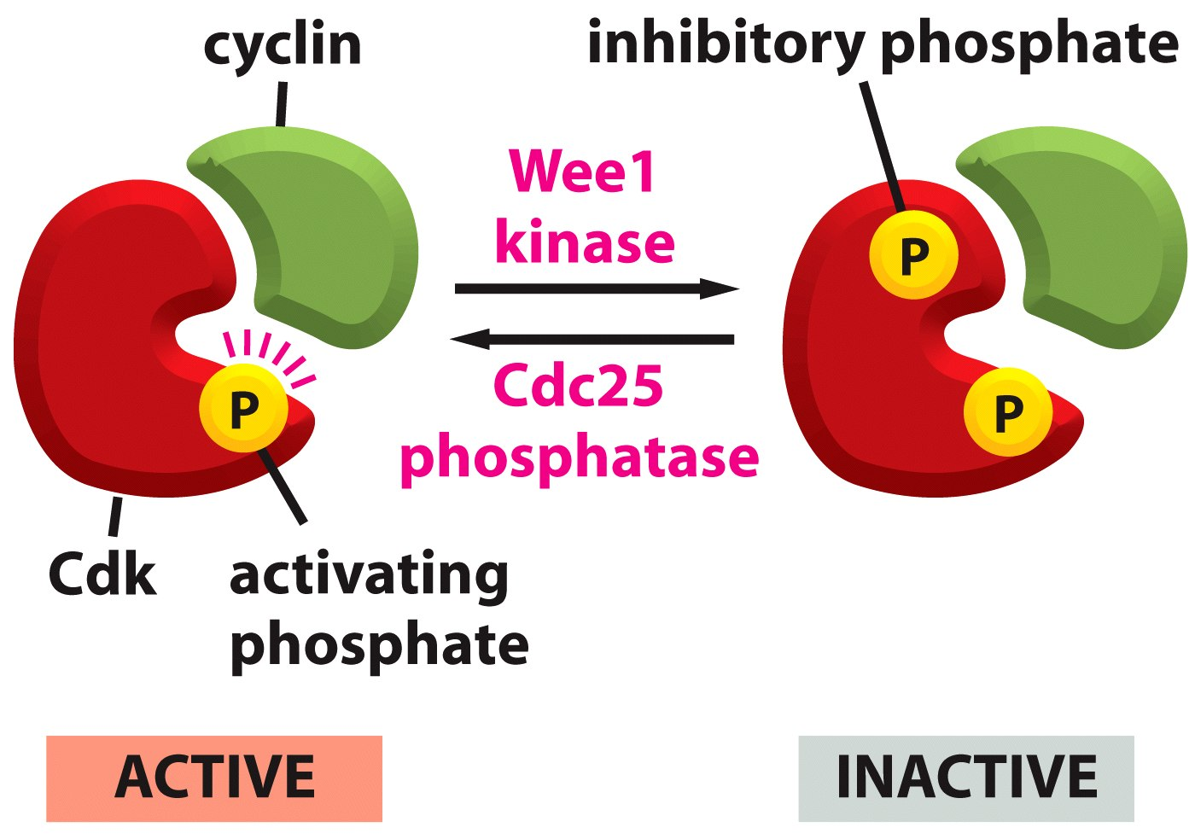
!
A foszforiláció gátolhat is…
Molecular Biology of the Cell (© Garland Science 2008)

Slide 37
MPF = Mitosis promoting factor
CDK1 és Ciklin B komplexe
Ciklin
Ciklin
Ciklin
CDK1
CDK1
P
CDK1
Tyr
Thr
Tyr
Thr
Tyr
Thr
P
P
P
inaktív
aktív
Gátló kináz
Aktiváló kináz
Cdc25
!!! CDK1 = cdc2 !!!

Slide 38
MPF szubsztrátjai
!
H1 hiszton – chrs. kondenzáció
Laminok – sejtmaghártya lebomlása
MAP-ok – mitotikus orsó
Foszfatáz – egyre több MPF
Myosin L lánc – morfológiai változások

Slide 39
!
cdc2 gén
p34
CDK
S-ciklin
M-ciklin
p34
CDK
p34
CDK
S-ciklin
M-ciklin
ATP
ATP
ADP
ADP
S-fázis
Mitózis-specifikus
reakciók

Slide 40
A DNS replikáció kontrollja
!
Pozitív kontroll („licensing”):
- ORC (origin recognition complex) proteinek
- Járulékos proteinek (G₁-fázisban nő a koncentrációjuk)
Cdc6, Cdt1 – az ORC-hez kötődve fedik a DNS-t
MCM proteinek fedettsége KELL a DNS replikációhoz
(MCM=mini chromosome maintenance)
Az S-fázisba lépést követően: Cdc6 és Cdt1 leválik
MCM a replikációs villa elején
marad
Negatív kontroll:
Geminin G₂-ben meggátolja az MCM kapcsolódását az új
DNS-sel

Slide 41
Mitózis

Slide 42
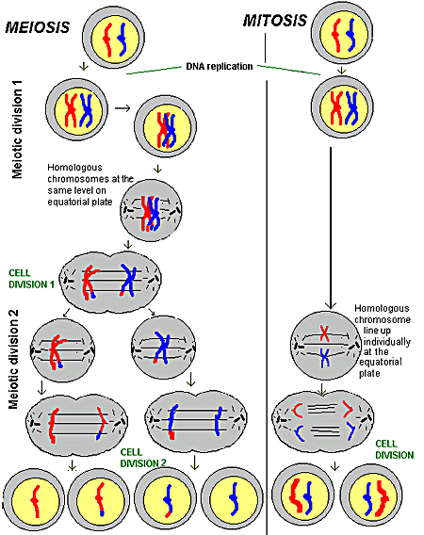
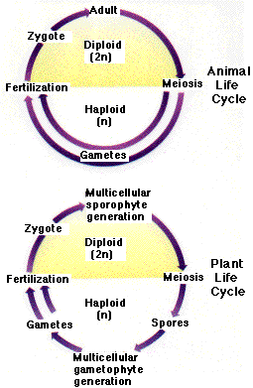
!
DNS replikáció
Meiotikus osztódás 1
Holmológ chrs. párok tagjainak elválása
Meiotikus osztódás 2
Homológ chrs.
elválása
n
2n

Slide 43
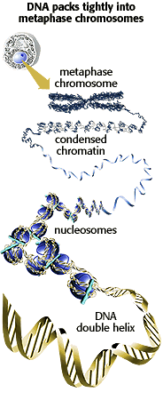
!
Metafázisos
chromosoma
Chromosoma
Kihorgonyzás
fehérjevázhoz
Chromatinszál
Szolenoid
Nukleoszóma
DNS helix
Chrs 1 (humán)
DNS hossza 50 mm
Chrs. Hossza 3-4 μm
10.000 x
kondenzálás
Kondenzált
chromatin
nucleosomák
DNS

Slide 44
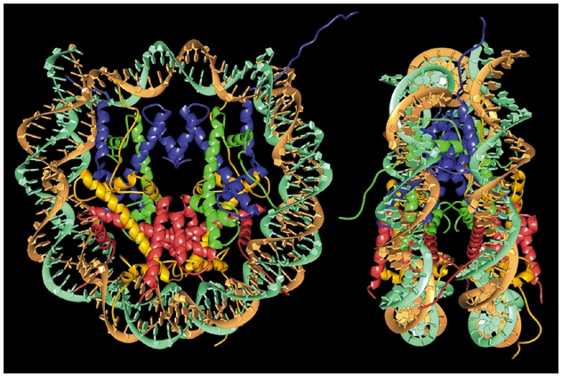
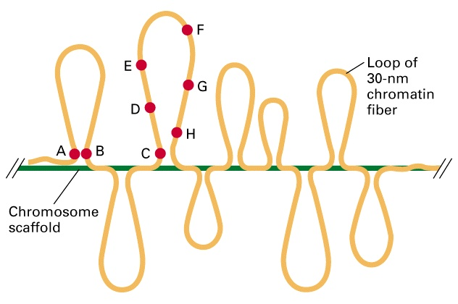

Slide 45
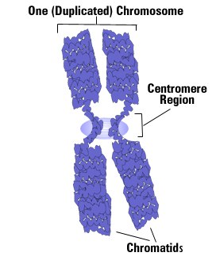
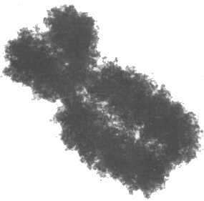
Chromosoma sémás
és TEM képe
Egy két chromatidás chromosoma
Centromer
régió
Chromatidák

Slide 46
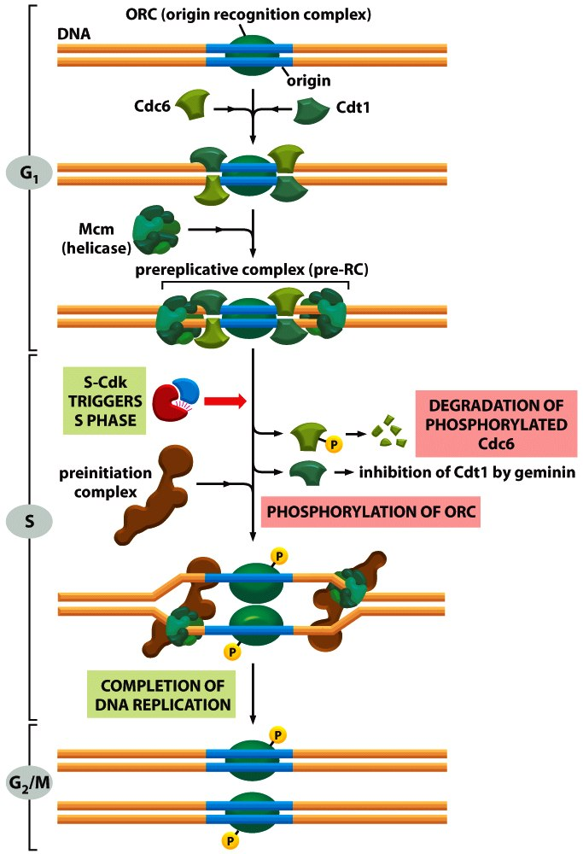
Molecular Biology of the Cell (© Garland Science 2008)

Slide 47
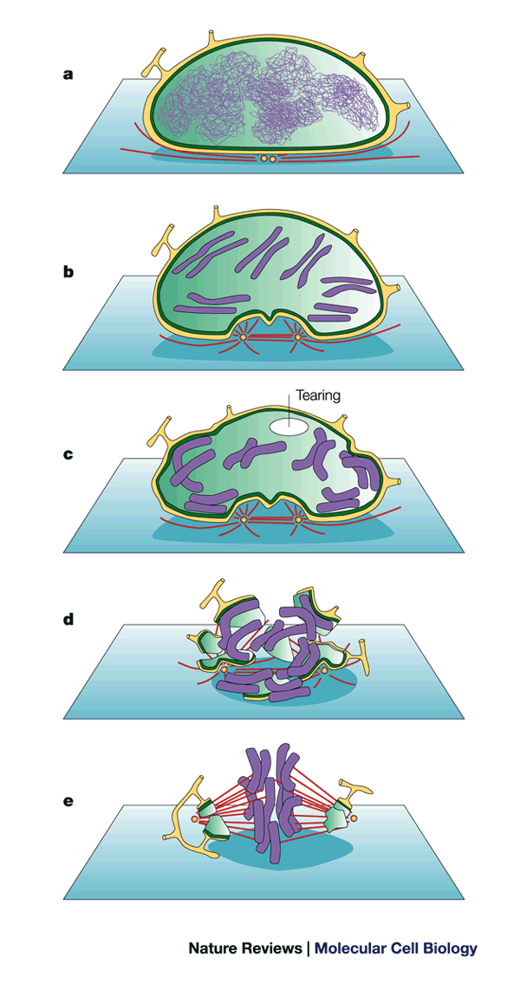
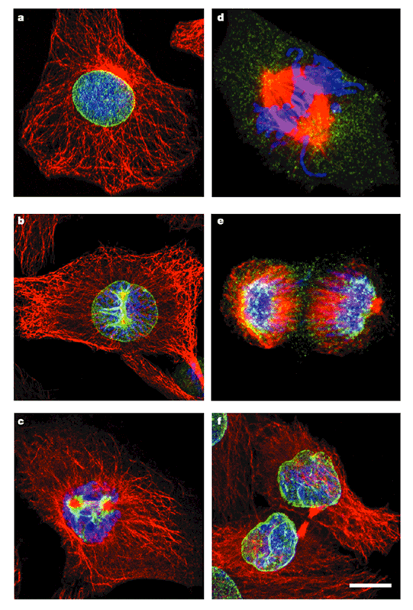
Interfázis
Profázis
Interfázis
Metafázis
Profázis
Anafázis
Prometafázis
Metafázis
Prometafázis
Cytokinesis

Slide 48
Sejtosztódás
Metafázis
Anafázis
Telofázis
Citokinezis

Slide 49
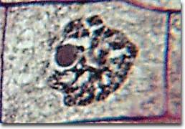
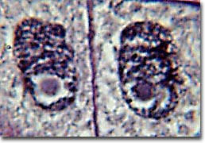
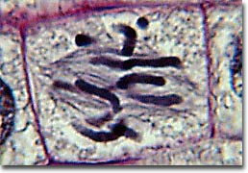
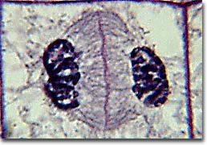
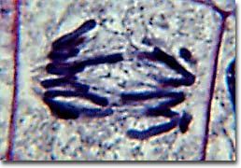
Profázis
Telofázis
MITÓZIS
Metafázis
Késői anafázis
Korai anafázis

Slide 51
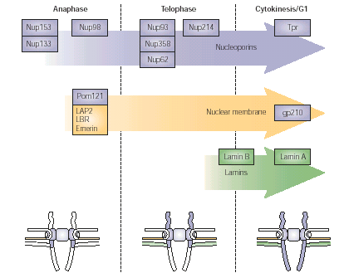
!
A sejtmag-membrán felépülése és a mitózis
Anafázis
Telofázis
Cytokinesis/G1
Nucleoporinok
Sejtmag-membrán
Laminok

Slide 52
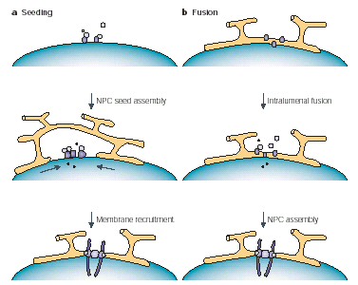
Magpórusok kialakulása osztódás után
Összeépülés
Fúzió

Slide 53
Magorsó kialakulása

Slide 54
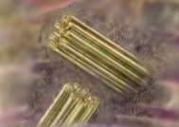
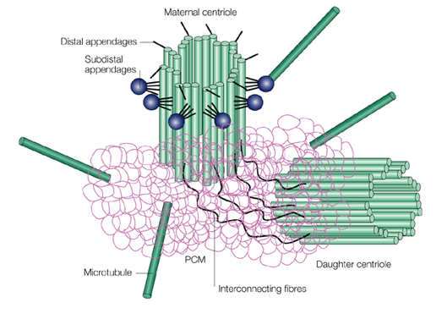
Centriolumok
anya-centriolum
distalis „függelékek”
subdistalis
„függelékek”
PCM
leány-centriolum
microtubulus
összekötő rostok

Slide 55
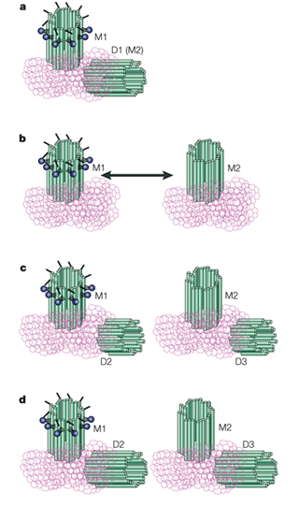
!
Centriolumok
osztódása

Slide 56
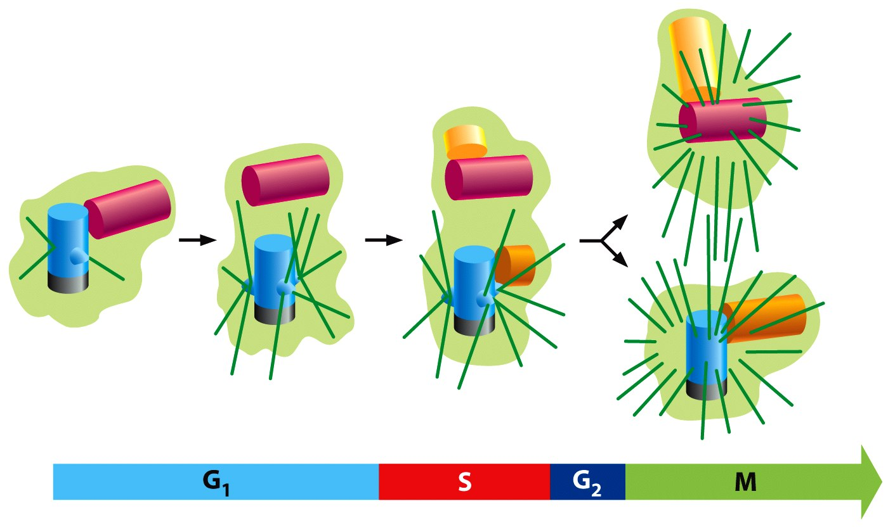
Centriolumok osztódása és a sejtciklus
Molecular Biology of the Cell (© Garland Science 2008)

Slide 57
Kóros centriolumok fénymikroszkópos kimutatása

Slide 58
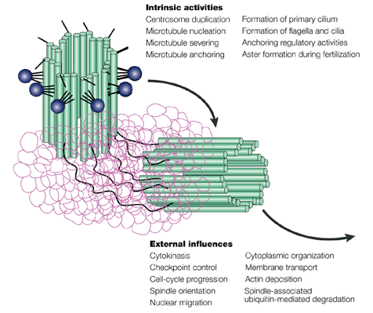
Belső folyamatok:
centrosoma dupl. - csilló és ostor képzés
microtubulus nucleatio - szabályozó folyamatok
microtubulus leválasztás - aster képzés
microtubulus kihorgonyzás
Külső folyamatok:
cytokinesis - cytoplasma szerveződése
checkpoint control - membrántranszport
sejtciklus folyamatai - actin leválása
mit.-orsó orientálása - mit. orsó degradáció
sejtmag-mozgások

Slide 59
Centrosomális szabályozás zavarai
Centrosoma duplikáció
Ectopiás MTOC összeépülés
Centrosoma hibák
(számbeli, szerkezeti, méretbeli)
Magorsó hibák
Chromosoma szétválás zavara
Genetikus instabilitás
Tumor progresszió
Microtubulus szétesés
Sejtalak és polaritás hibái
Tumor progresszió
Tumor áttétek

Slide 60
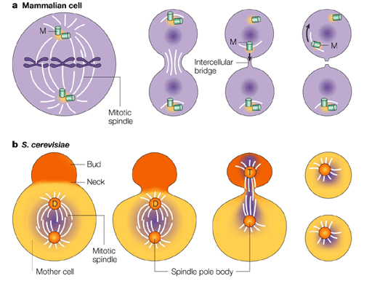
Osztódás – Centriolum - Evolució
Emlős sejt
S. cerevisiae

Slide 61
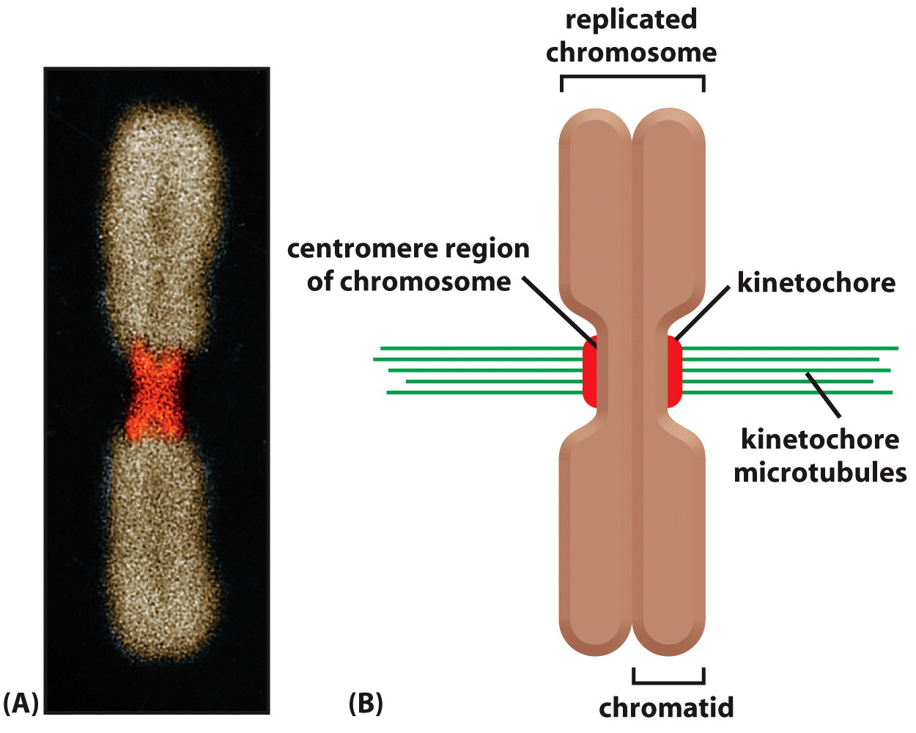
A kinetochore
Molecular Biology of the Cell (© Garland Science 2008)

Slide 62
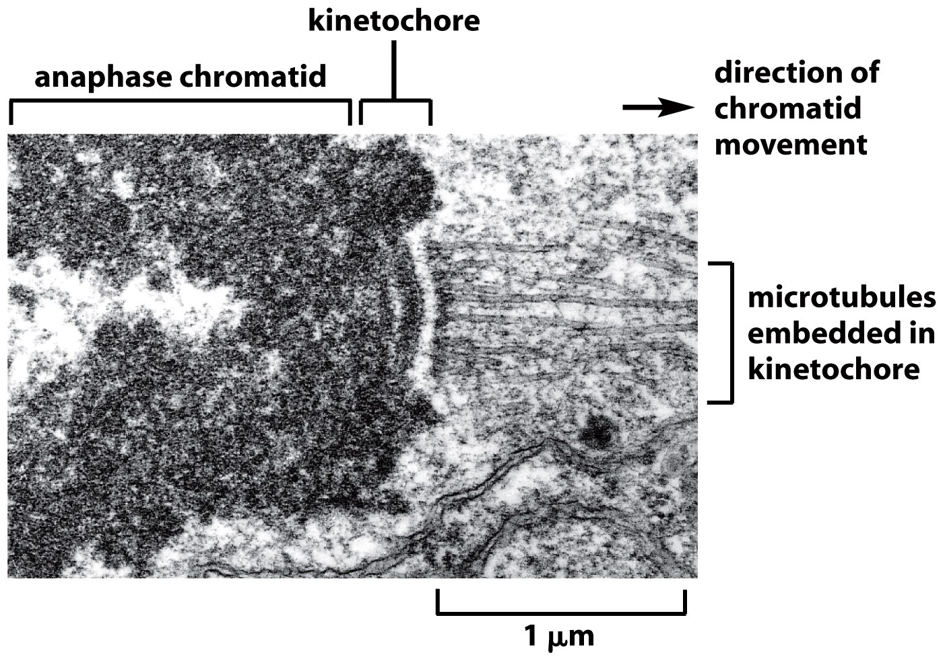
Molecular Biology of the Cell (© Garland Science 2008)

Slide 63
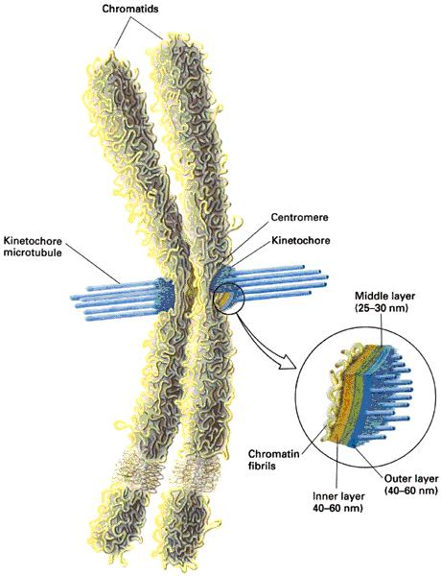
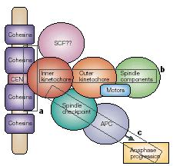
!
Kinetochore felépítése
Cohesin
SCF
Cohesin
Belső
Kinetochore
Külső
Kinetochore
Magorsó
komponensek
CEN
Motorok
Cohesin
Magorsó
checkpoint
Cohesin
APC
Anafázis
progressziója

Slide 65
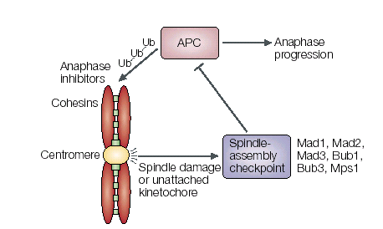
APC hatásai
Anafázis
beindítása
APC
Anafázis
gátlása
Cohesinek
Magorsó
összeépülés
checkpoint
Centromer
Magorsó,
kinetochor
sérülése

Slide 66
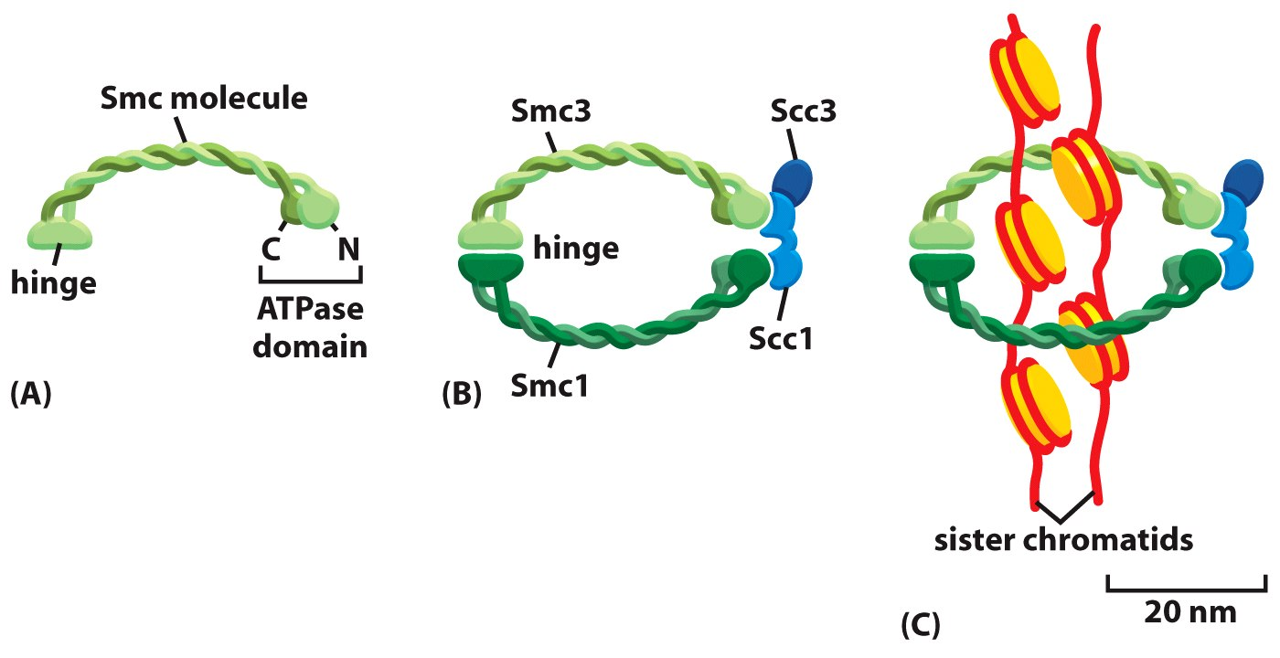
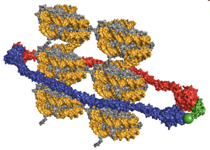
Smc - Structural Maintenance of Chromosomes
Smc1+Smc3 = Cohesin
Smc2+Smc4 = Condensin központi része
Smc5, Smc6 = DNS repair
Molecular Biology of the Cell (© Garland Science 2008)

Slide 67
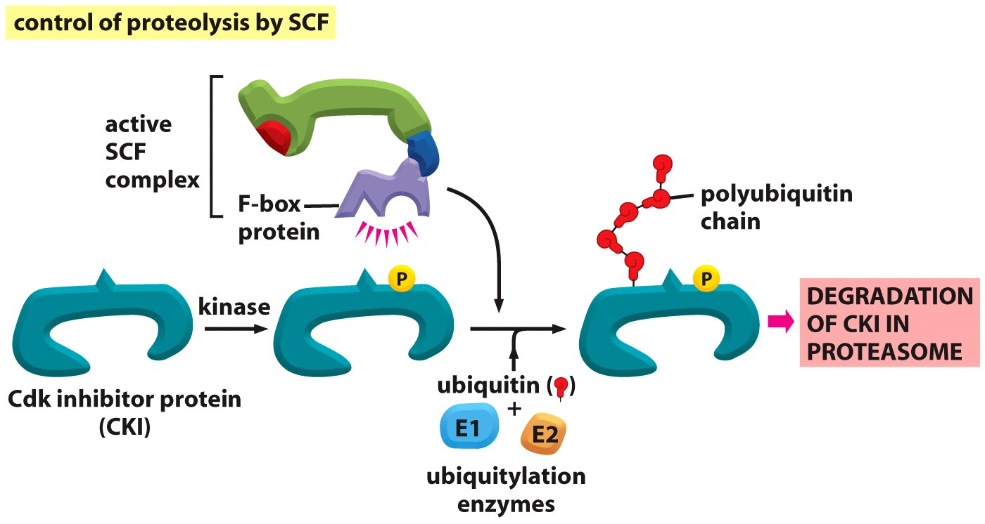
SCF hatásai
(SCF = Skp, Cullin, F-box containing complex)
Molecular Biology of the Cell (© Garland Science 2008)

Slide 68
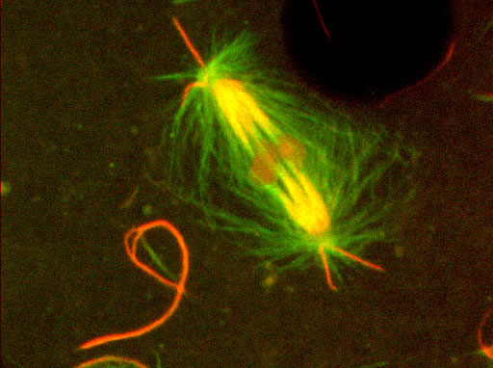
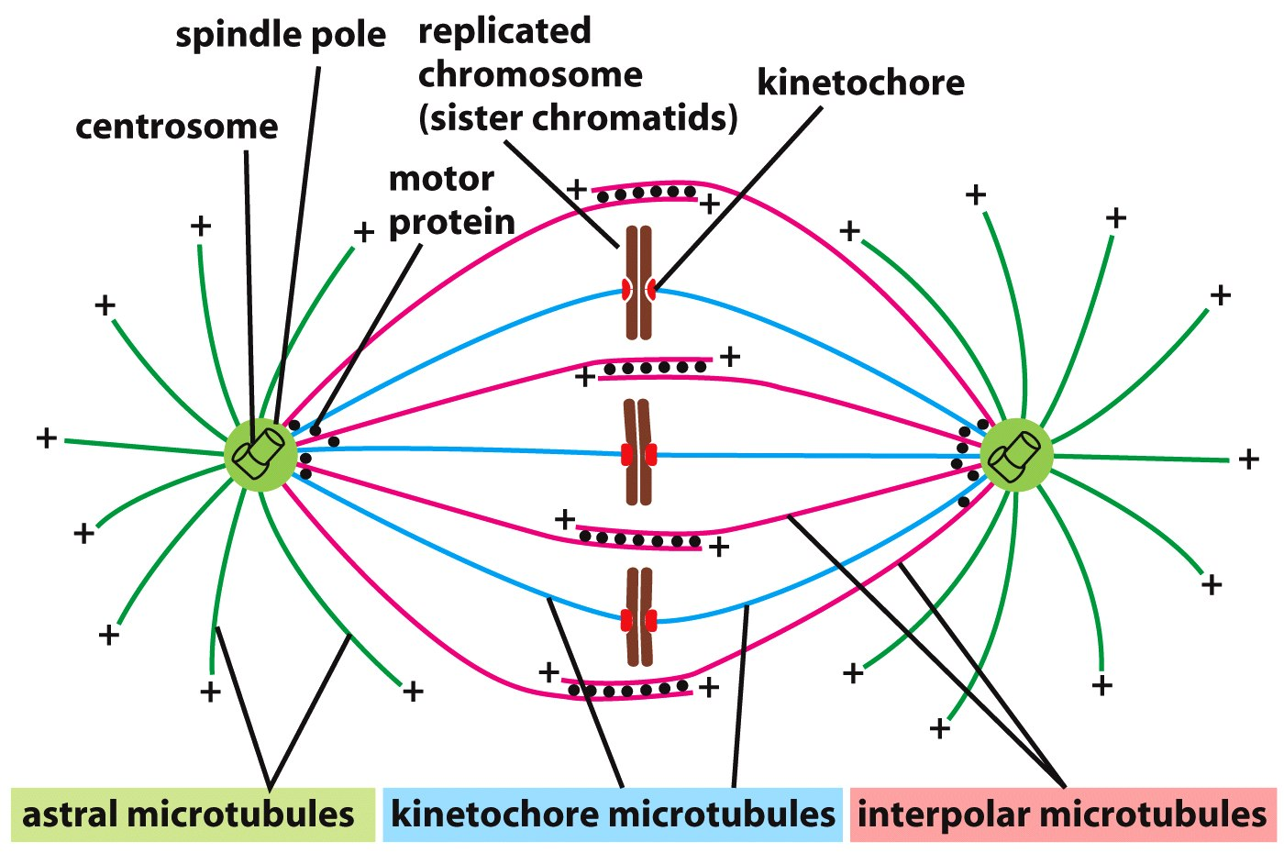
!
A mitotikus orsó

Slide 69
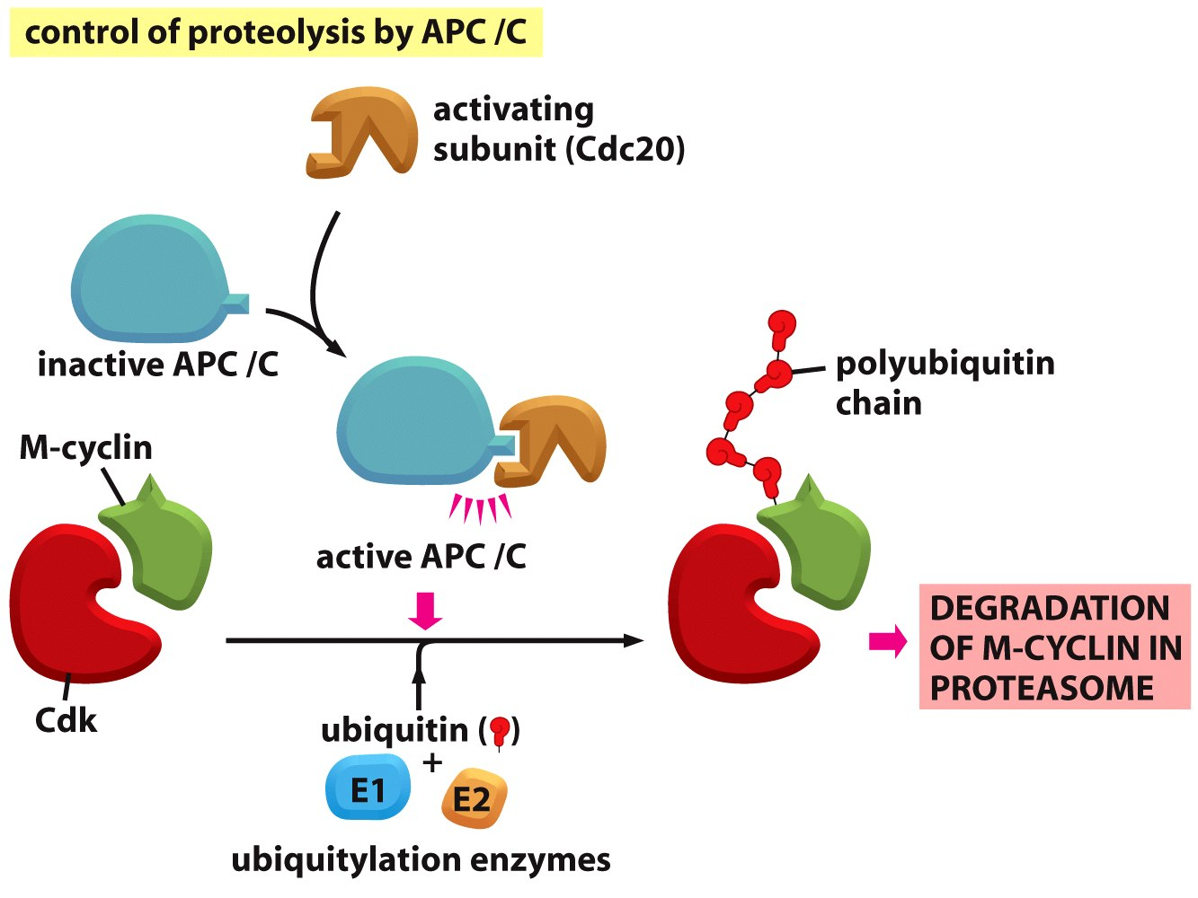
M-ciklin – APC szabályozás
Molecular Biology of the Cell (© Garland Science 2008)

Slide 70
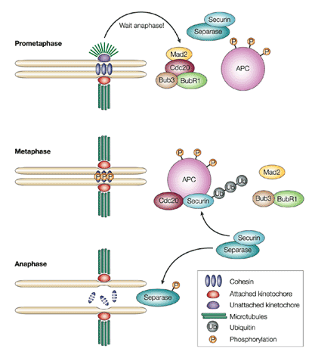
Profázis
Chromatídák
elválásának
molekuláris
háttere
Metafázis
Anafázis
Cohesin
Kitapadt kinetochore
Szabad kinetochore
Microtubulusok
Ubiquitin
Phosphoriláció

Slide 71
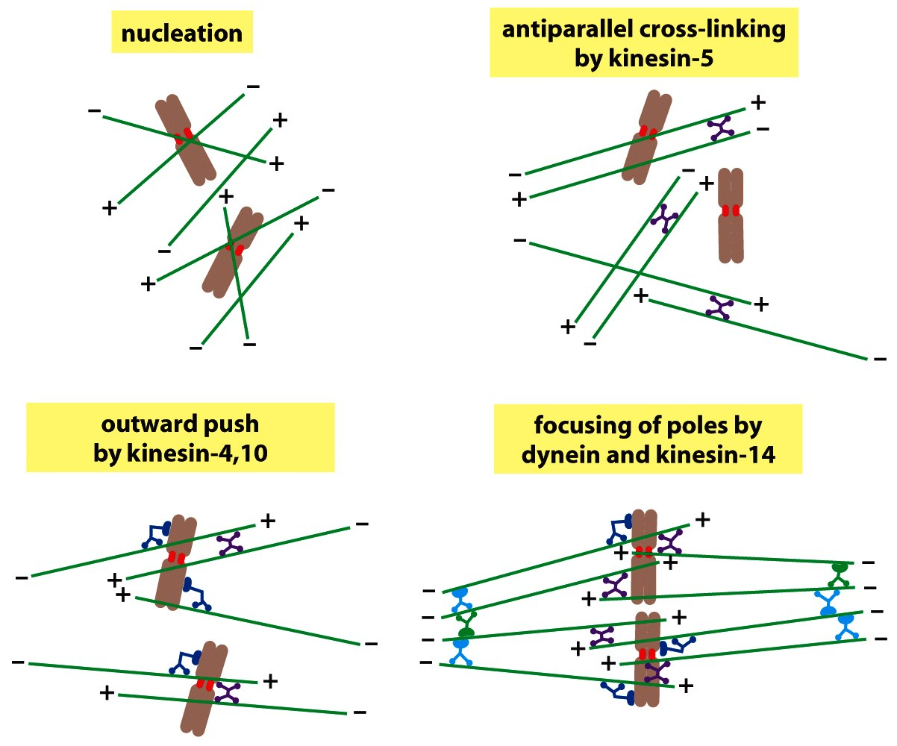
!
Magorsó – kromoszóma kapcsolatok
Molecular Biology of the Cell (© Garland Science 2008)

Slide 72
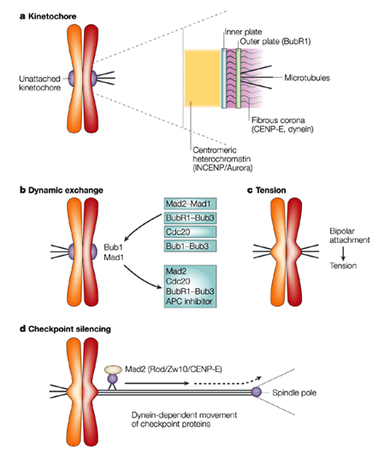
belső lemez
külső lemez (BubR1)
mikrotubulusok
Kinetochore – magorsó
kapcsolat kialakulása
fibrosus „corona”
(CENP-E, dynein)
centromerikus
heterochromatin
bipoláris
kitapadás
feszülés
Mad2 (Rod/Zw10/CENP-E)
pólus
checkpoin-fehérjék dynein-függő
vándorlása

Slide 73
Magorsó hibák kialakulása
Sejtbiológiai
hiba
Sensorok
Szignál-
Transzdukció
Effektorok
Sejtciklus
hiba
Metafázis
Anafázis

Slide 74
!
Magorsó – motor proteinek
Molecular Biology of the Cell (© Garland Science 2008)

Slide 75
Magorsó – Chrs. mozgása (1)
Profázis
Prometafázis

Slide 76
!
Magorsó – Chrs. mozgása (2)
Metafázis
Anafázis
Telofázis

Slide 77
kinetochore
húzófonál
Húznak-e
a húzófonalak ?
depolymerizálódás

Slide 78
!
A középlemez (midbody) kialakulása
aktin
miozin
Molecular Biology of the Cell (© Garland Science 2008)

Slide 79
Molecular Biology of the Cell (© Garland Science 2008)

Slide 80
Az előadásban felhasznált képanyag fellelési helyei:
Alberts, Johnson, Lewis, Raff, Roberts, Walter
Molecular Biology of the Cell 5th Ed. Garland Sci. (2008)
Bruke, B., Ellenberg, J. Remodelling the walls of the nucleus.
Nature Reviews-Molecular Cell Biology, 3:487 (2002)
Craig, et al., Exp. Cell Res. 246:249 (1999)
Doxsey, S. Re-evaluating centrosome function
Nature Reviews-Molecular Cell Biology, 2:688 (2001)
Kitagawa, K, Hieter, Ph. Evolutionary conservation between
budding yeast and human kinetochores
Nature Reviews-Molecular Cell Biology, 2:678 (2001)
Musacchio,A., Hardwick, K.G. The spindle checkpoint: Structural
insights into dynamic signalling
Nature Reviews-Molecular Cell Biology, 3:731 (2002)
Walczak, C.E., Mitchison, T.J. Kinesin-related proteins at mitotic
spindle poles: Function and regulation
Cell, 85:943 (1996)
Walczak, C.E., Mitchison, T.J., Desai, A.
Cell, 84:37 (1996)
Web.uvic.ca/~bioweb/people/choy/Parslow/tsld035.htm

Slide 81
Chrs. polarizálódása a magorsóban
Molecular Biology of the Cell (© Garland Science 2008)

Slide 82
Hiba-lehetőségek a magorsó kialakulása során
!
Molecular Biology of the Cell (© Garland Science 2008)

Slide 83
Molecular Biology of the Cell (© Garland Science 2008)

Slide 84
Molecular Biology of the Cell (© Garland Science 2008)

Slide 85
„Huza-vona” a magorsóban
Molecular Biology of the Cell (© Garland Science 2008)

Slide 86
Molecular Biology of the Cell (© Garland Science 2008)

Slide 87
Molecular Biology of the Cell (© Garland Science 2008)

Slide 88
Molecular Biology of the Cell (© Garland Science 2008)

Slide 89
A középlemez
(midbody)
kialakulásának
molekuláris
háttere
Molecular Biology of the Cell (© Garland Science 2008)

